Slide 1
㈜해피카메니아
상사 매도접수 어플 사용 매뉴얼
작성자 : 장규진

Slide 2
STEP 1. 매도 요청
<회원사 → 상사 담당>
* 회원사가 직접 상사담당에게 전화를 걸어 요청
→ 상사담당 매도 가능한 차량인지 확인 뒤 알림톡이나 문자 발송
<매각 담당 → 상사 담당>
* 매각담당이 직접 상사담당에게 요청 (매각담당은 상사담당에게 알림톡이나 문자 보낼 전화번호 알려줘야함)
→ 상사담당은 매도 가능한 차량인지 확인 뒤 매각담당이 알려준 전화번호로 알림톡이나 문자 발송
<매각 담당 → 회원사>
* 매각담당이 직접 회원사에게 알림톡이나 문자 발송 (매각담당은 상사담당과 매도 가능한 차량인지 협의 요망)
1

Slide 3
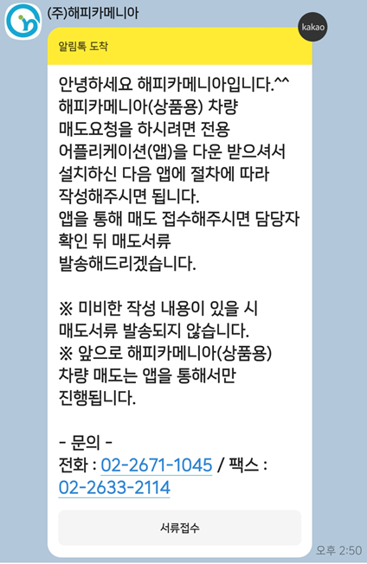
STEP 2. 매도 요청 (카카오톡)
1. 상사대장 해당 차량으로 들어가서 옆에 보이는 버튼 클릭
2. 회원사 전화번호 입력 뒤 ‘알림톡 발송‘ 클릭
3. 카카오톡 확인하여 ‘서류접수＇클릭(★설치 완료되면 바로 ‘열기‘ 누르지 말고 카톡화면으로 다시 돌아와서 ‘서류접수‘ 클릭)
→ 만약 해피카 어플이 설치되어 있지 않다면 설치 화면으로 넘어감
2

Slide 4
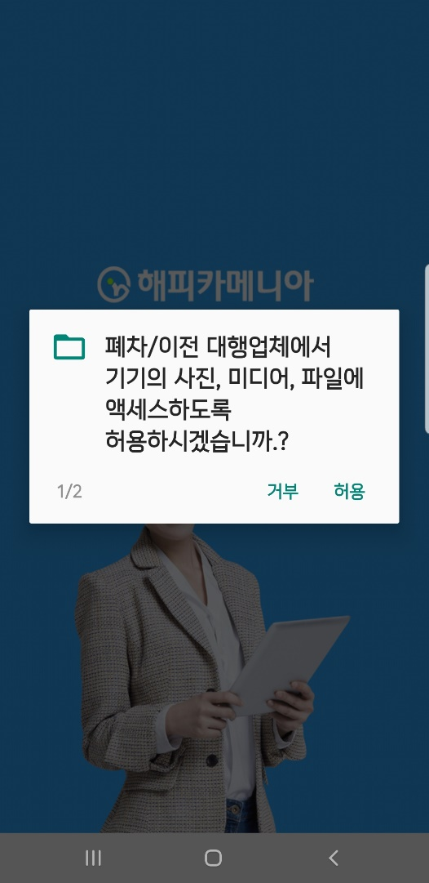
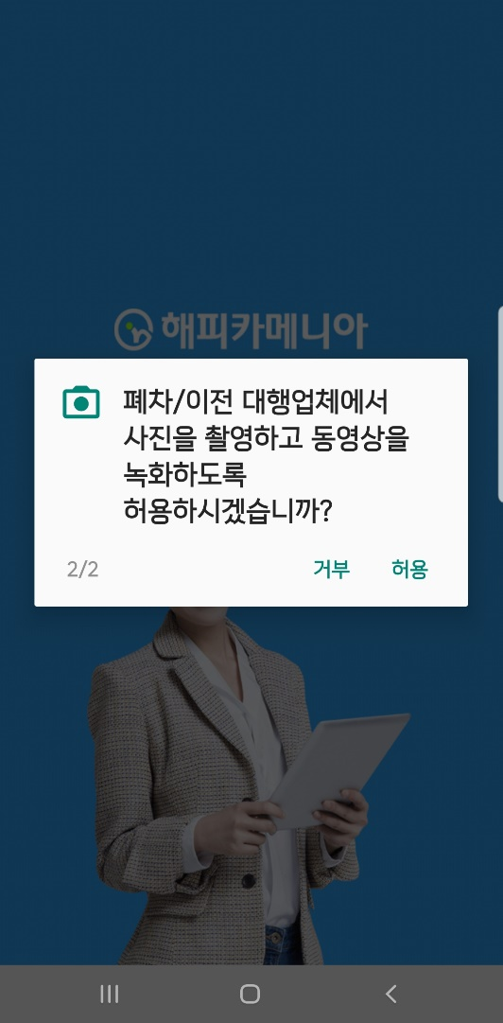
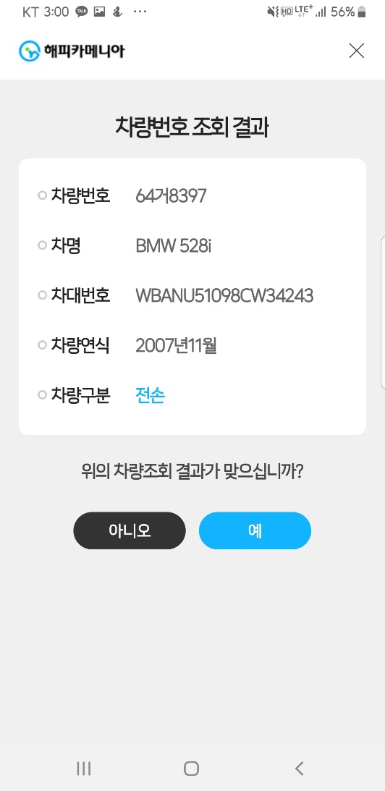
STEP 2-1. 매도 요청 (카카오톡)
모두 ‘허용＇해 주시고, 차량번호 조회 결과를 확인한 뒤 접수 진행하시면 됩니다.
3

Slide 5
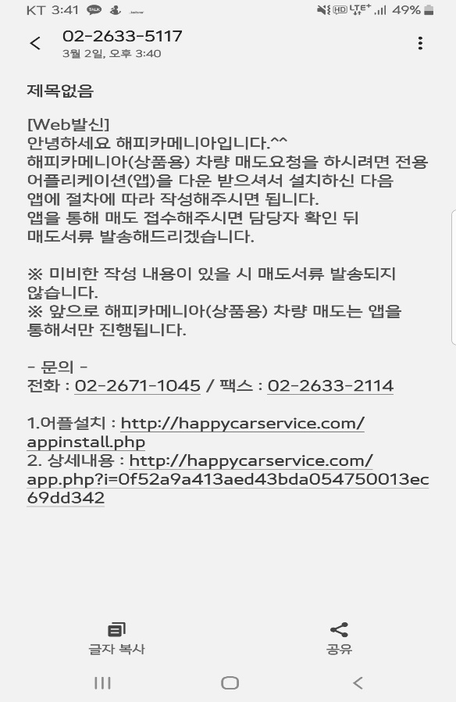
STEP 2. 매도 요청 (문자)
1. 상사대장 해당 차량으로 들어가서 옆에 보이는 버튼 클릭
2. 회원사 전화번호 입력 뒤 ‘문자 발송‘ 클릭
3. 클릭하여 어플 설치!
4. 어플 설치 완료하면 바로 열지 말고, 다시 문자로 돌아와서 ‘상세내용’ 클릭!
4

Slide 6
STEP 2-1. 매도 요청 (문자)
모두 ‘허용＇해 주시고, 차량번호 조회 결과를 확인한 뒤 접수 진행하시면 됩니다.
5

Slide 7
STEP 3. 어플 작성 방법
상기 차량이 매도 요청하는 차량이 맞는지 확인
맞으면 ‘예＇클릭
6

Slide 8
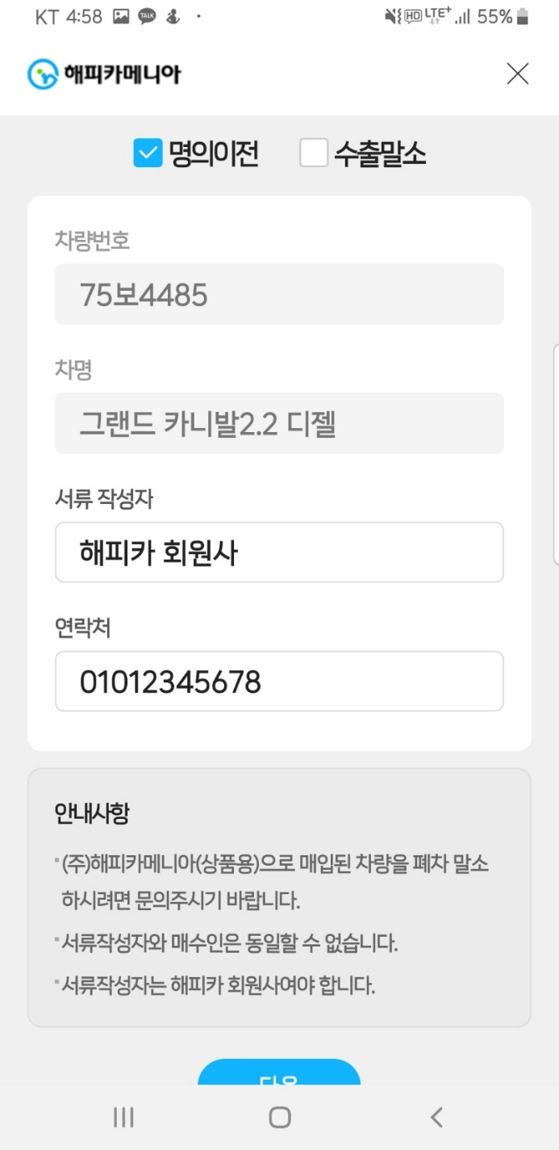
STEP 3-1. 어플 작성 방법
매도 형태를 선택 (폐차말소는 어플 등록하지 말고 해피카로 직접 문의 요망)
서류 작성자는 해피카 회원사일때 인정, 연락처도 그 회원사의 연락처로 입력 요망
7

Slide 9
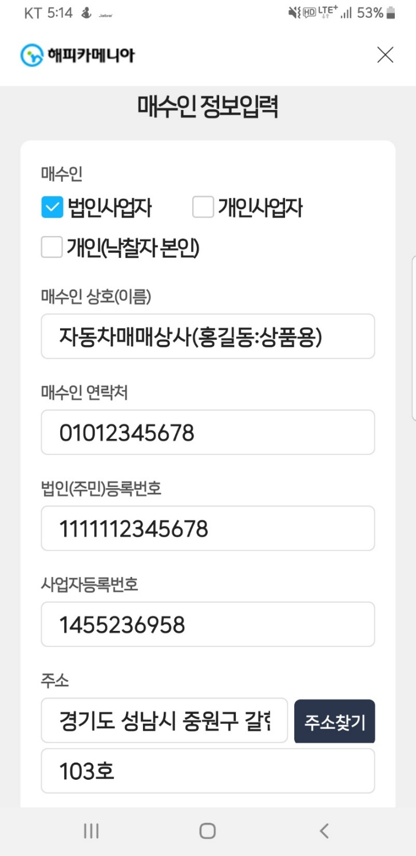
STEP 3-2. 어플 작성 방법
매수인 구분을 정확하게 입력
★모든 항목을 입력해야 다음으로 넘어갈 수 있게 셋팅됨
자신이 넣을 수 있는 정보를 입력하고 입력하지 않아도 되는 칸이라도 ＇아무거나’ 입력하고 넘어가길 바람
8

Slide 10
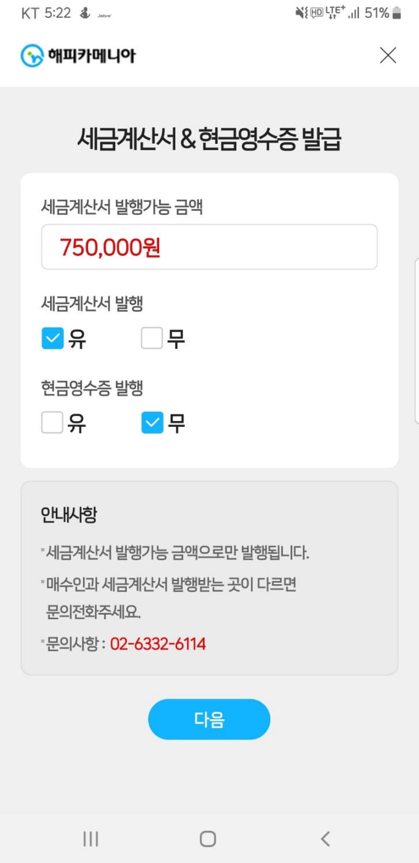
STEP 3-3. 어플 작성 방법
세금계산서 발행 가능 금액은 고정값으로 수정 불가 (금액 기준은 상사대장 매출세금계산서 발행 가능 금액 데이터 기준)
상황에 맞게 잘 체크 요망
9

Slide 11
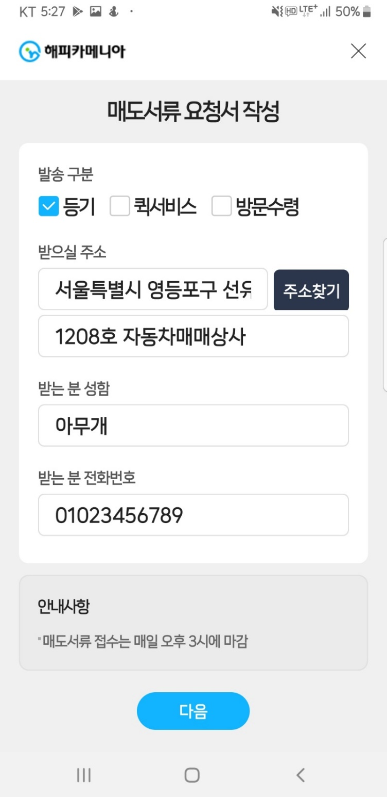
STEP 3-4. 어플 작성 방법
정확한 주소 입력 요망
3시 이후 등록 접수는 무조건 익일 발송
10

Slide 12
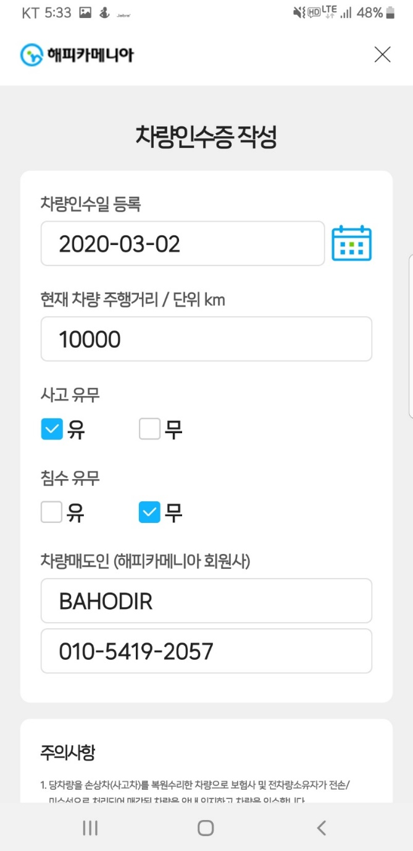
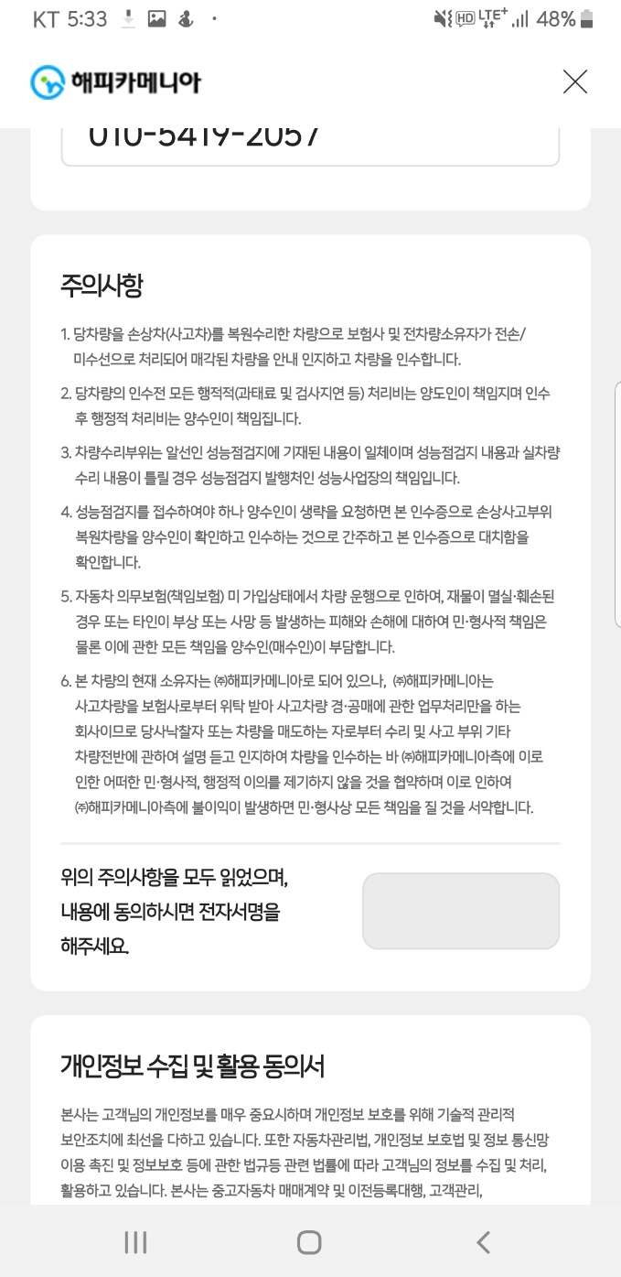
STEP 3-5. 어플 작성 방법
스크롤
오른쪽 달력 클릭 뒤 차량을 인수한 날을 지정
회색 부분을 클릭하면 전자서명 할 수 있는 팝업이 뜸
상사대장에 적혀있는 회원사 정보가 자동으로 입력 (수정 불가)
11

Slide 13
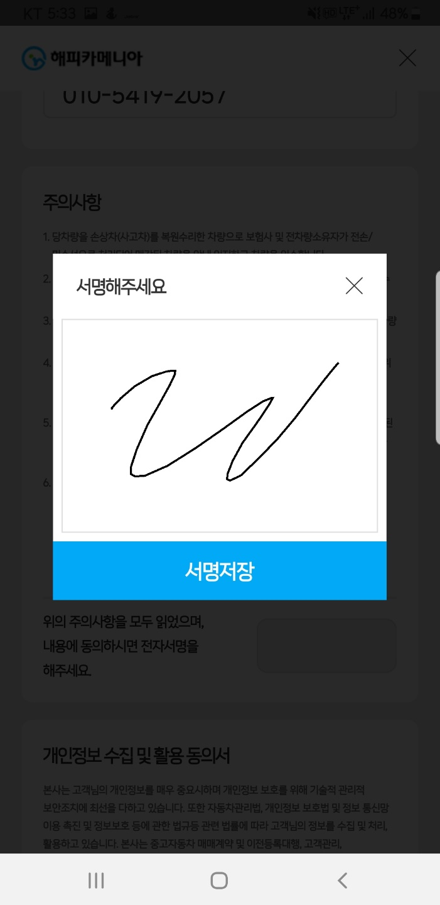
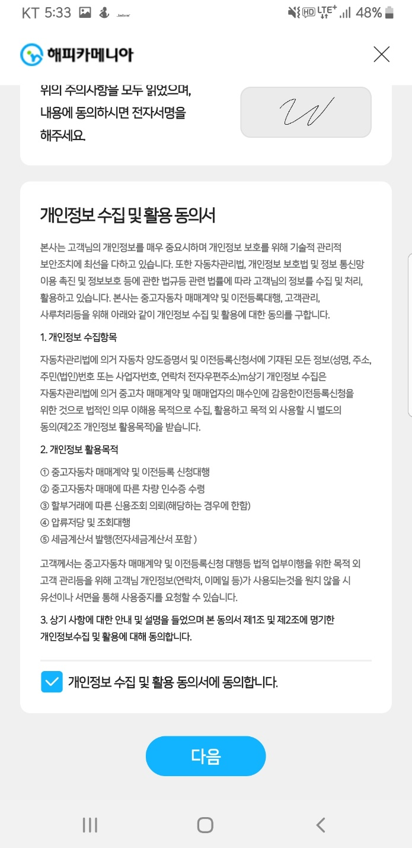
STEP 3-5. 어플 작성 방법
스크롤
서명한 뒤 저장 요망
체크
12

Slide 14
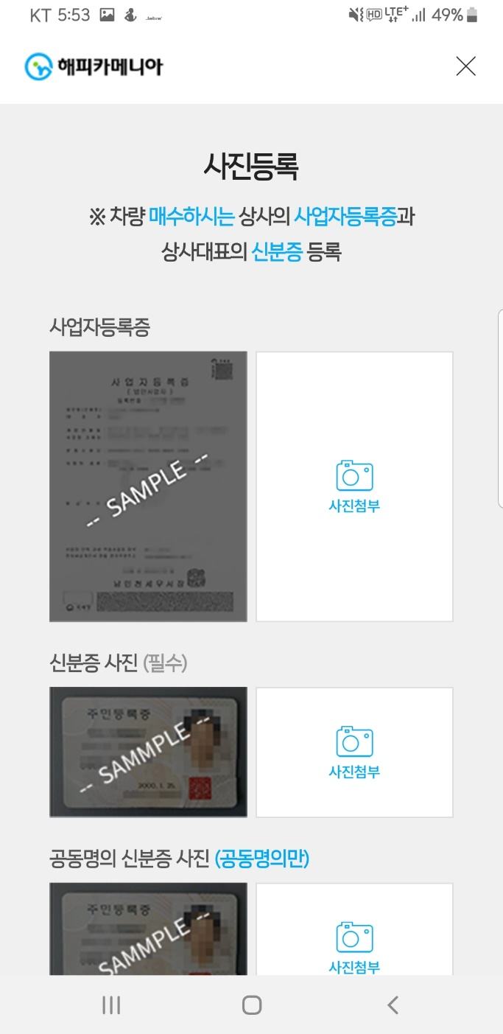
STEP 3-6. 어플 작성 방법
직접 촬영해서 업로드도 가능
＇사진 첨부’를 클릭한 뒤 목적에 맞는 사진을 업로드
사진 선택 가능
13

Slide 15
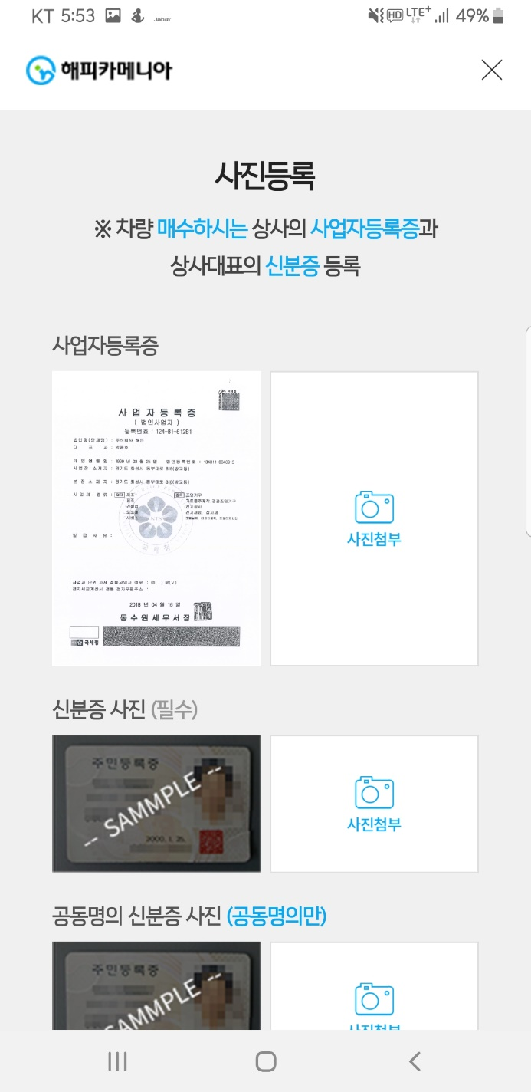
STEP 3-6. 어플 작성 방법
이렇게 업로드 된 것을 실시간으로 확인 가능
14

Slide 16
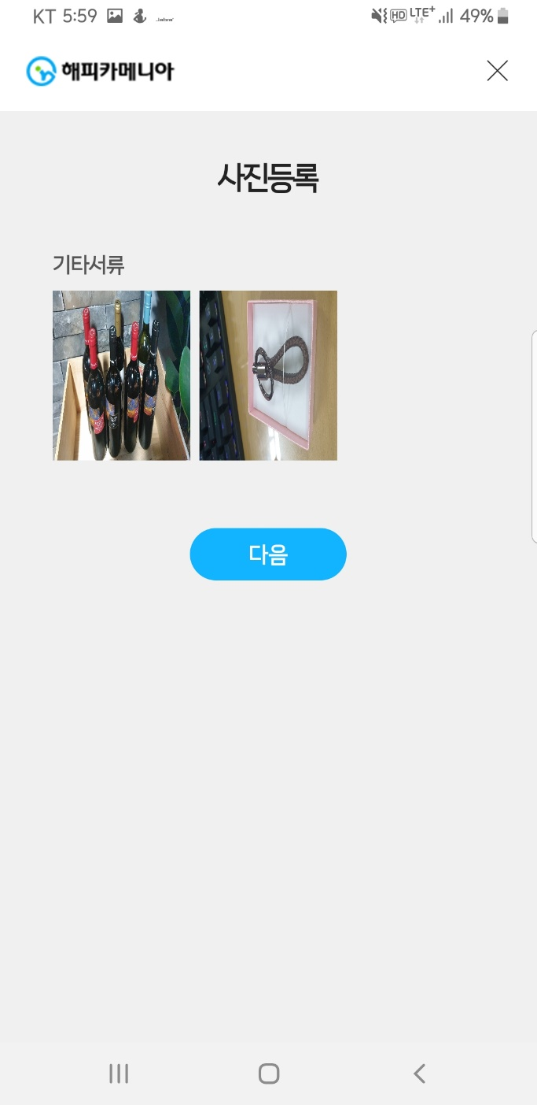
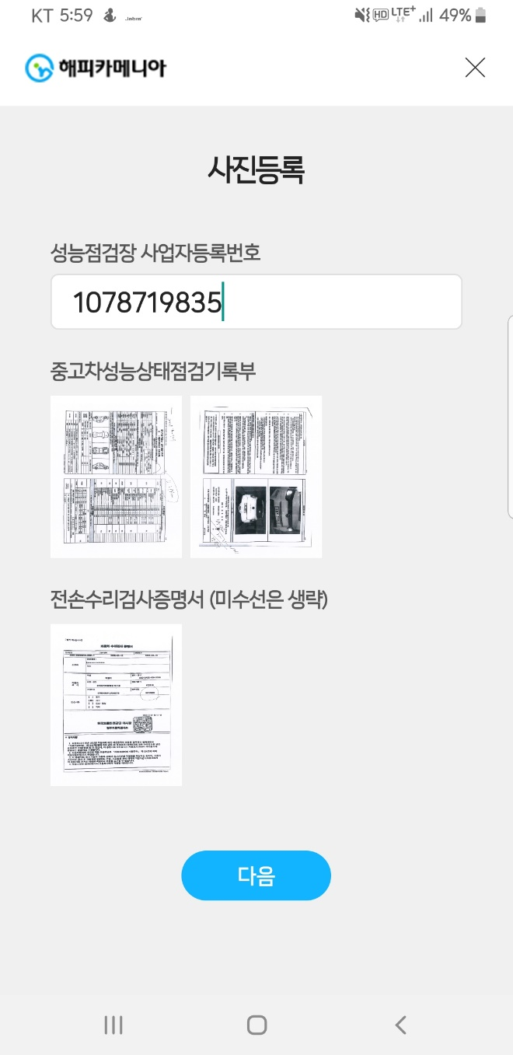
STEP 3-6. 어플 작성 방법
성능 점검 해준 곳 사업자번호 입력
매수인이 매매상사여서 성능 안 받았다면
성능점검장 사업자등록번호에 아무 숫자나 입력하고 다음 클릭
기타 필요한 서류 등록
15

Slide 17
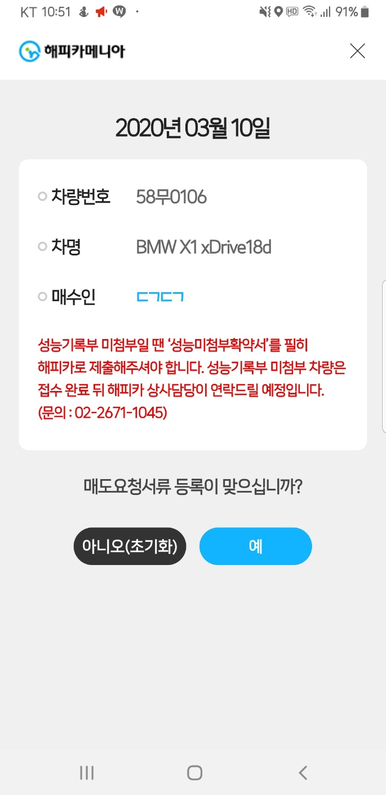
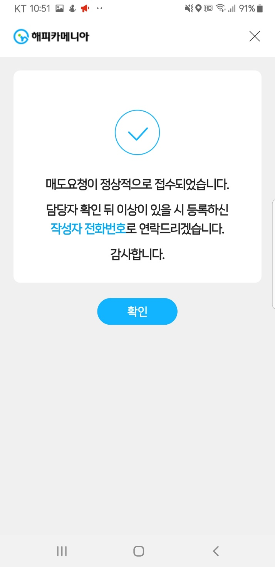
STEP 3-6. 어플 작성 방법
접수 완료
필독 요망
16

